Slide 1
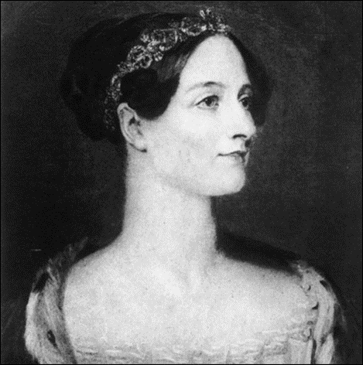
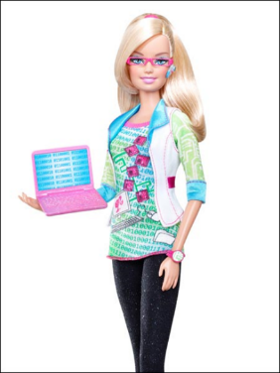
Razvojni put sledbenica Bajronove kćeri
Dragana Bečejski Vujaklija

Slide 2
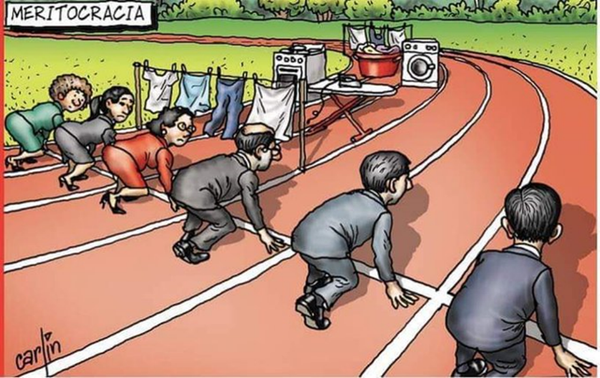
Sadržaj izlaganja:
Žene i IKT - istorija
IKT, žene i svet danas
IKT, žene i Srbija danas
Sopstveno iskustvo - prepreke i uspesi

Slide 3
POČECI... malo istorije

Slide 4
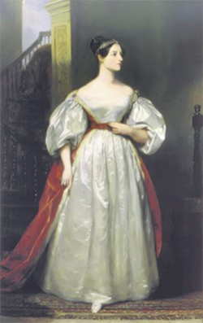
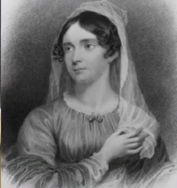
Ejda Lavlejs (Augusta Ada King, Countess of Lovelace, 1815 –1852)
Lepa i pametna kći slavnog romantičarskog pesnika Bajrona, grofica Ogasta Ejda Lavlejs prvi je programer(ka) u istoriji računarstva!
1843. godine dizajnirala je prvi računarski algoritam planiran za pokretanje Bebidžove analitičke mašine.
Američko ministarstvo odbrane je 1979. u njenu čast nazvalo programski jezik „Ada”.

Slide 5
Hedi Lamar (Hedy Lamarr, 1914 – 2000)
Hedi Lamar znamo kao harizmatičnu glumicu, ali ona je bila pionirka bežičnih komunikacija!
Hedi Lamar je 1941. godine, zajedno sa Džordžom Antejlom, registrovala patent tehnologije proširenog spektra. Njen „sistem tajnih komunikacija” uspešno je protiv nacista primenjivala vojska SAD u Drugom svetskom ratu.
Razvoj digitalnih komunikacija, bez patenta Hedi Lamar, ne bi bio moguć. Njen patent se uspešno primenjuje kod mobilnih telefona, faks aparata i svih bežičnih uređaja. Proizvodi koji koriste njen patent danas se nalaze u svakoj kući!

Slide 6
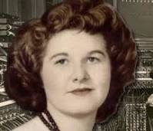
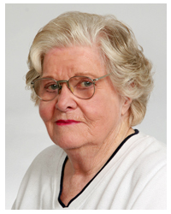
Žan Bartik (Jean Bartik, 1924 – 2011)
U periodu od 1945–46., Žan Bartik i još pet žena razvile su temelje softverskog programiranja radeći na ENIAC-u. Šest žena, čiji je rad na softveru bio presudan za njegov uspeh, nisu pozvane na proslavu povodom završetka ENIAC-a.
Bartik je studirala matematiku, potom radila na Univerzitetu u Pensilvaniji, prvo ručno izračunavajući balističke putanje, a zatim koristeći ENIAC za to. Bartik i njene koleginice su tokom rada na ENIAC-u razvile mnoge osnovne principe programiranja, jer je to bio prvi računar takve vrste.
Nakon rada na ENIAC-u, Bartik je nastavila da radi na BINAC-u i UNIVAC-u.

Slide 7
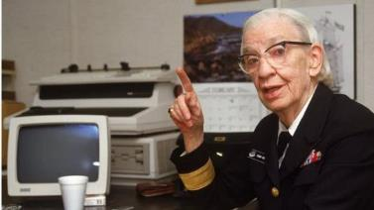
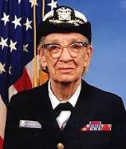
Grejs Hoper (Grace Hopper, 1906 – 1992)
1952., Kontraadmiral Grejs Hoper stvorila je jedan od prvih kompajlera.
Hoper je tražila način da olakša programiranje na računaru. Unos naredbi putem brojeva bio je komplikovan. Otkrila je metodu programiranja rečima umesto brojevima, a 1959. stvorila je programski jezik koji je u osnovi omogućavao davanje komandi na engleskom. Nazvan je COBOL.
COBOL se čak i danas još uvek koristi, posebno od strane nekih banaka. Bio je decenijama neprikosnoven u gotovo svim poslovnim transakcijama. Nije isključeno da i danas, kada negde prevučete kreditnom karticom, aktivirate COBOL...

Slide 8
XX vek, 60-te godine…
Prelaskom u posleratno doba i tokom šezdesetih godina prošlog veka, softverski inženjering smatran je „ženskim poslom“.
Hardver je bio težak posao, tj. „za muškarce“.
Cosmopolitan je izveštavao o „računarskim devojkama“ iz 1967. godine, a Grejs Hoper je tvrdila da je računarsko programiranje prirodno okruženje za žene - tu nije mislila na biologiju, već na odgovornost koju žene prirodno imaju kod planiranja i pripreme svega što je potrebno, u odgovarajuće vreme.

Slide 9
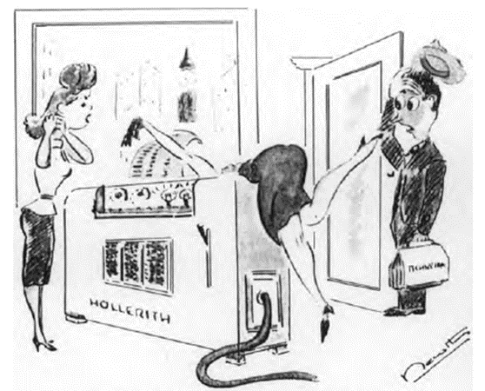
XX vek, poslednje dekade…
Počevši od kasnih 1960-ih, muškarci su shvatili da je programiranje prestižno!
Nastale su profesionalne organizacije za smišljanje marketinga i reklamnih kampanja koje su obeshrabrile zapošljavanje žena u računarskim naukama i programiranju.
Početkom osamdesetih, konzole za video igre su stigle na tržište. Po odluci proizvođača, prodavale su se na odeljenjima igračaka za dečake!
Usledila je poznata, i danas prisutna poruka: „tehnologija je za dečake, a ne za devojčice.“
Filmovi poput WorGames i Weird Science pomogli su da se uspostavi stereotip o računarskom programeru kao nezgodnom muškom štreberu.
Kao rezultat, u oblasti rada koju su žene u velikoj meri izmislile, već 1986. godine zauzimale su samo 37%.

Slide 10
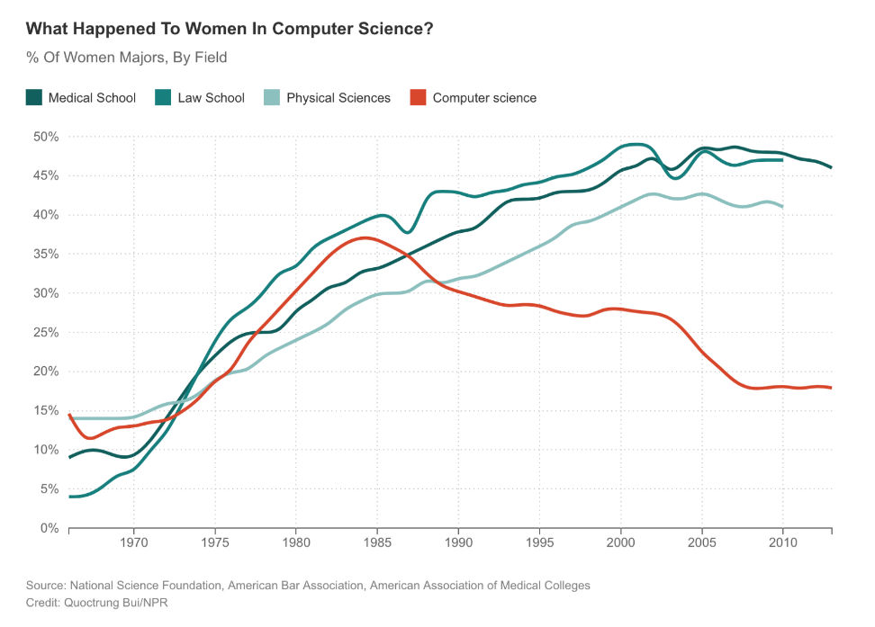
Učešće žena po oblastima, USA, do 2010.

Slide 11
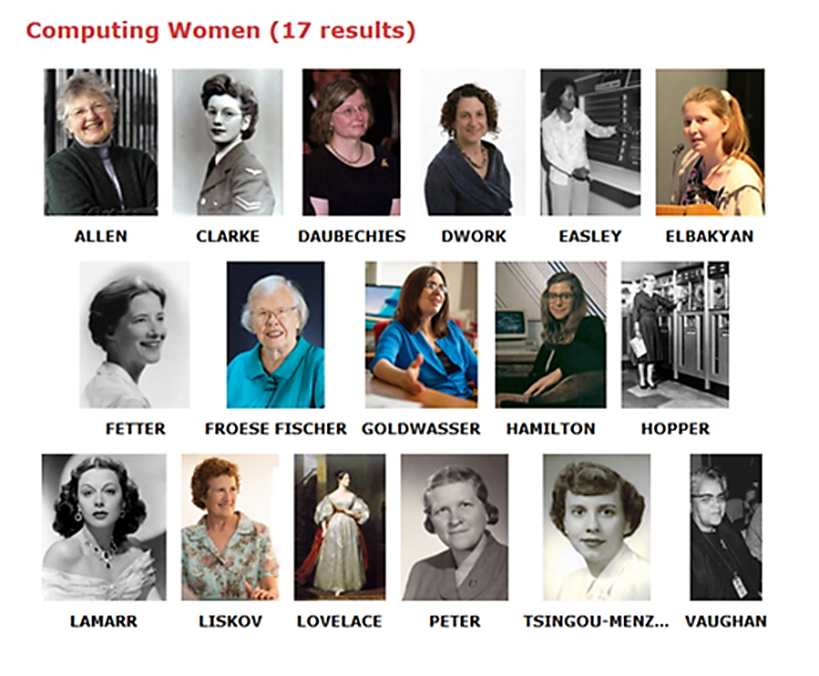
Programerke – naučnice XX i XXI vek

Slide 12
Aleksandra Elbakian (Александра Асановна Элбакян)
Aleksandra je programerka, haker i tvorac stranice Sci-Hub*
Rođena je 1988. u Almatiju, u Kazahstanu. Jermenskog je, slovenskog i azijskog porekla. Tokom studija u Kazahstanu naučila je hakerske veštine.
Zbog nedostatka novca, tokom usavršavanja u Nemačkoj i USA, često je bila prisiljena da naučne radove od interesa „skida” piratski, i za sebe, i za kolege.
Po povratku u Kazahstan 2011. godine, napravila je Sci-Hub.
Nakon tužbe koju je u SAD pokrenuo izdavač Elsevier, Elbakian se trenutno skriva zbog rizika od izručenja.
Elbakian se ne slaže sa poređenjem sa Robinom Hudom, jer je on krao. „Kopiranje nije isto što i krađa, jer se vlasniku ništa ne oduzima.”
* Sci-Hub je veb lokacija koja omogućava besplatan pristup milionima istraživačkih radova i knjiga, bez obzira na autorska prava, zaobilazeći plaćanja izdavaču.

Slide 13
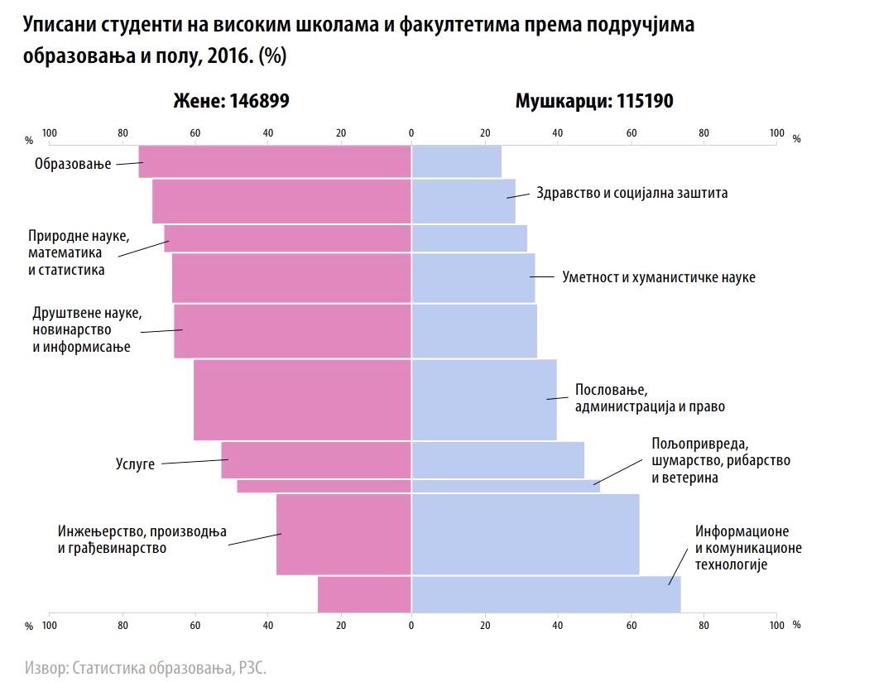
IKT i žene u Srbiji
Prema podacima za 2016. godinu, među upisanim studentima na sve vrste studija je bilo 56% devojaka, a među diplomiranim čak 58%.
Muškarci su dominantni u Informatici i komunikacionim tehnologijama (74%), oblastima koje se najviše dotiču poslova budućnosti i predstavljaju najperspektivnija zanimanja.*
* Žene i muškarci u Republici Srbiji, 2017, Republički zavod za statistiku

Slide 14
Rezultati prethodnog istraživanja*
U sprovedenoj anketi učestvovale su 182 informatičarke, starosti od 24 do 60 godina.
Značajni zaključci:
Po mišljenju većine, u IT sektoru nema diskriminacije na juniorskim pozicijama
Kada je u pitanju napredovanje na poslu - upravljanje projektima, menadžerske pozicije - učesnice smatraju da prvenstvo imaju muškarci.
* „Položaj žena u IT sektoru u Srbiji“ (2013.)

Slide 15
Program Vlade Srbije za osnaživanje žena u oblasti informaciono-komunikacionih tehnologija za period 2019-2020. godine *
Ciljevi programa:
1) Podsticanje učenica/studentkinja da se u daljem obrazovanju, a kasnije i profesionalno, opredele za rad u oblasti IKT;
2) Omogućavanje ženama obrazovanim i zaposlenim u drugim sferama da putem neformalnog obrazovanja steknu ili usavrše znanje i veštine neophodne za upotrebu IKT alata;
3) Podsticanje korišćenja IKT među pripadnicama starijih generacija i podizanje digitalnih kompetencija žena u cilju suzbijanja ekonomskog digitalnog jaza.
* Usvojen 14.03.2019.

Slide 16
Realizacija...
23. decembra 2019. startovao program „Devojke u tehnologiji“, koji je Ministarstvo trgovine, turizma i telekomunikacija organizovalo u saradnji sa Američkom privrednom komorom u Srbiji.
Program omogućava studentkinjama završne godine osnovnih i master studija tehničkih fakulteta mentorstvo i praksu u uspešnim kompanijama u oblasti IKT-a.
U programu učestvuju 23 studentkinje odabrane po javnom pozivu, i to sa Univerziteta u Beogradu, Novom Sadu i Nišu.
Studentkinje će voditi 13 mentora iz osam kompanija: Algotech, Ball Packaging Europe, DXC, OriginTrail, Roaming Networks, Telenor, Telegroup i VIP.

Slide 17
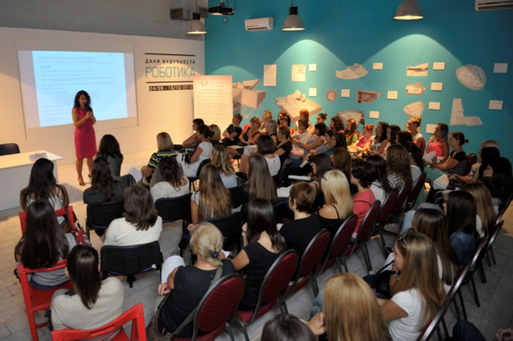
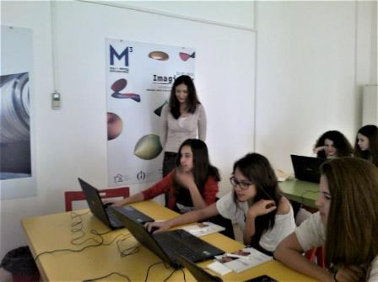
Međunarodni „Dan devojčica u IKT sektoru” ustanovljen je na nivou Ujedinjenih nacija i obeležava se u Srbiji od 2010. svakog četvrtog četvrtka u aprilu

Slide 18
Lično iskustvo

Slide 19
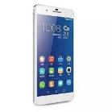
BIOGRAFSKI PODACI
TEHNOLOGIJA
Diplomirala na Fakultetu organizacionih nauka 1976. god, magistrirala 1983.
Tokom prvog porodiljskog odsustva, napisala magistarski rad
Doktorirala na FON-u, 1992. uža oblast: informacioni sistemi, poslovno odlučivanje.
Tokom drugog porodiljskog odsustva, napisala najveći deo doktorskog rada
Prvu polovinu radnog veka provela kao projektant informacionih sistema.
Po doktoriranju, predavala na Vojnotehničkoj akademiji, FON-u, na Univerzitetu u Podgorici i Univerzitetu u Jeni (Nemačka).
Po penzionisanju, angažovana kao IT konsultant. Aktivni član nekoliko udruženja: Jednake mogućnosti, EURO, IT Veštak, Društvo za infomatiku Srbije.

Slide 20
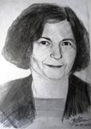
Detalji iz prakse
Osnovala računski centar, rukovodeće mesto prepustila kolegi... 😐
Problem u komunikaciji sa studentkinjama ☺
Mentorstva:
Diplomski: M 57 Ž 73
Master: M 41 Ž 41
Specijalistički: M 13 Ž 4
Magistarski: M 7 Ž 1
Doktorati M 1 Ž 2
Skandal pri zapošljavanju sa potpisivanjem blanko otkaza u slučaju trudnoće! ☹
Umetnički poklon od diplomke Katarine: 

Slide 21
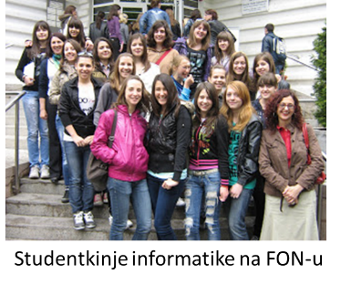
REZIME
U informatici se mnogo i naporno radi, čitavog života uči, ali se ona mnogo voli!
Uz dobru organizaciju, mogu se pomiriti sve ljubavi!

